Slide 1
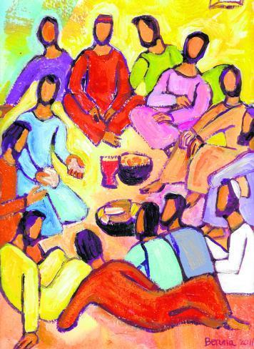
Jésus fête la Pâque avec ses amis.
C’est la communion.

Slide 2
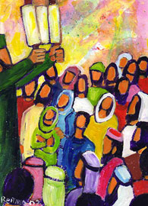
C’est Luc, l’évangéliste, qui a mis par écrit ce récit. Il se trouve à la fin de son Evangile qui raconte la vie de Jésus le Christ.

Slide 4
C’est le temps de la Pâque juive. C’est une fête très importante pour tout le peuple hébreu qui fête la libération d’Egypte. Ils remercient Dieu de les avoir libérés.

Slide 6
Durant cette fête, chaque famille se réunit pour partager un repas, le repas de la Pâque. Pendant le repas, on loue Dieu, on lit des récits du livre de l’Exode dans l’Ancien Testament, on prie, on mange différents aliments comme de l’agneau, des herbes amères… pour faire mémoire de Dieu qui libère.

Slide 8
Jésus veut passer ce temps de repas avec ses amis, les disciples. Pour préparer le repas, il envoie Pierre et Jean : « Allez préparer le repas de la Pâque. » « Mais où allons-nous le préparer ? » demandent Pierre et Jean. Jésus dit : « Entrez dans la ville. Là, vous rencontrerez un homme qui porte une cruche d’eau. Suivez-le jusque chez lui et dites-lui que moi je vous envoie lui demander une salle ! »

Slide 10
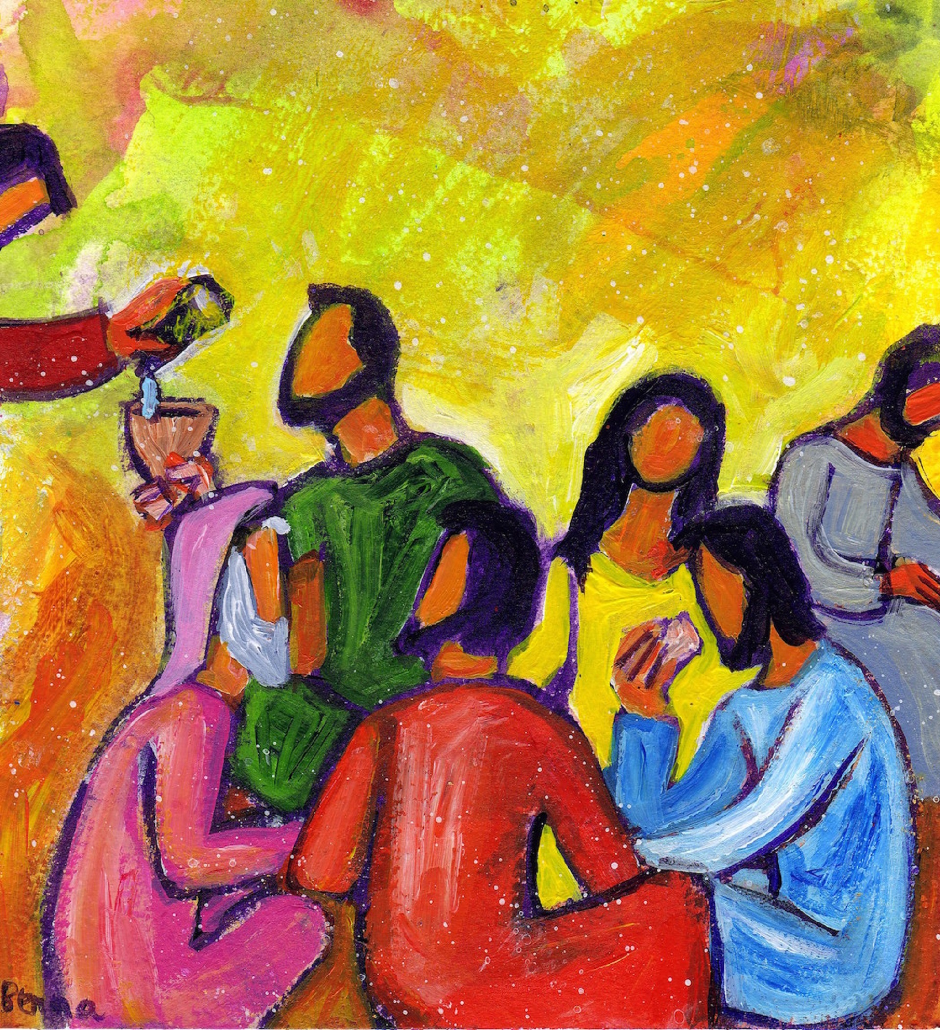
Pierre et Jean font tout cela. Ils préparent le repas de la Pâque.
Jésus s’installe pour le repas.

Slide 12
Il dit à ses proches : « Je suis très heureux d’être là. J’ai voulu manger ce repas avec vous. Je sais que ma vie va devenir difficile et que je vais avoir mal. Je sais que c’est le dernier repas que je prends avec vous jusqu’au jour où Dieu l’offrira dans son Royaume. »

Slide 14
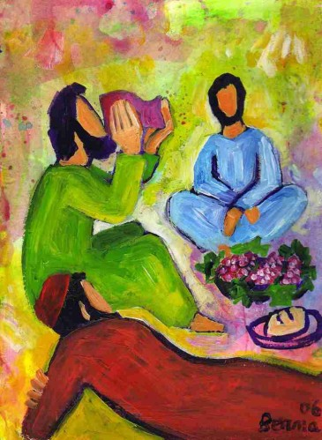
C’est alors qu’on donne une coupe de vin à Jésus. Jésus remercie Dieu, puis il dit : « Buvez-en tous. C’est le vin de la joie. »
Et il passe la coupe de cette boisson à ses proches.

Slide 16
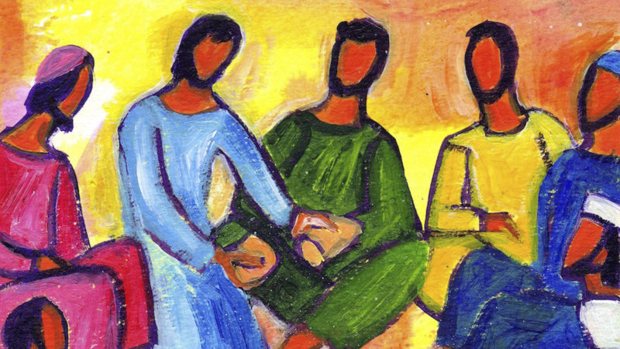
Ensuite, Jésus prend du pain. Il remercie Dieu, il partage le pain et le donne à ses proches en disant : « Prenez et mangez. Je suis le Pain de Vie. »

Slide 18
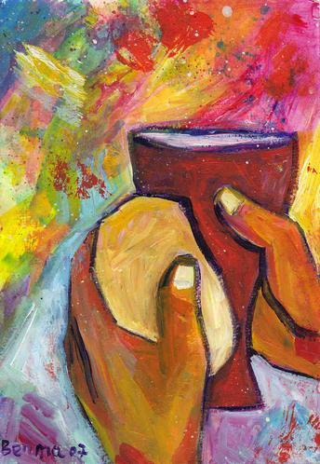
A la fin du repas, Jésus dit encore :
« Dieu fait alliance avec vous pour toujours. Faites cela en souvenir de moi. »

Slide 20
Jésus fête la Pâque avec ses amis.
C’est la communion.

